Slide 1
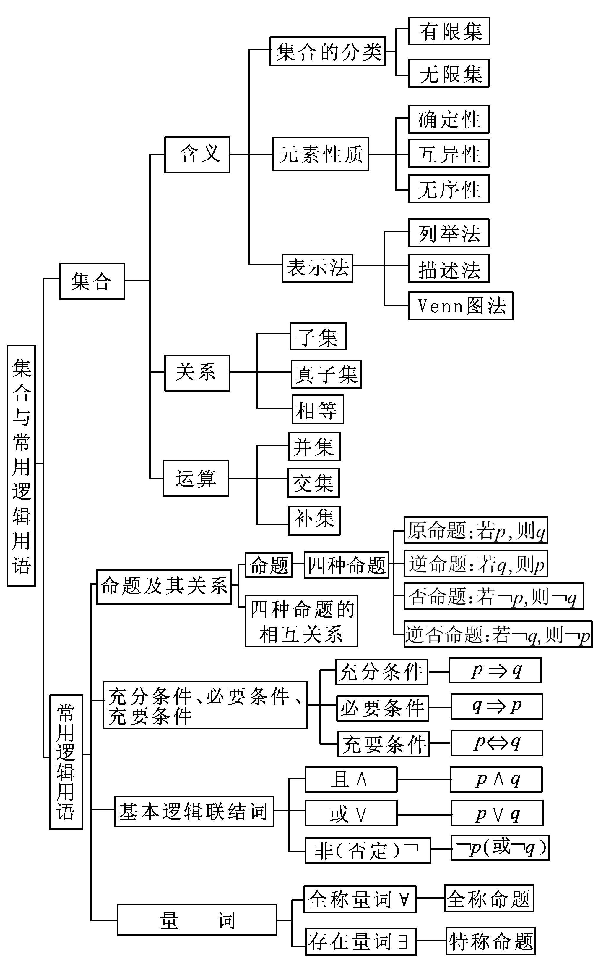
第一单元 集合与常用逻辑用语
知识体系

Slide 2

1.集合是高考的必考内容.高考对集合问题的考查一般有两种形式：一是考查集合的有关概念、集合之间的关系、集合的运算等，题型以选择题和填空题为主；二是考查考生对集合语言、集合思想的理解与运用，往往与其他知识融为一体，题型可以是选择题、填空题，也可以是解答题.其中，集合的特征性质描述和集合的运算是高考考查的重点，常常会与求函数的定义域和值域、解不等式、求范围等问题联系在一起.
2.常用逻辑用语主要包含三部分内容：命题以及命题的四种形式、充分必要条件、量词.本单元内容在高考试题中每年必考，主要体现在三个方面：一是充分必要条件的推理判断；二是命题的四种形式；三是全称量词与存在量词、全称命题与特称命题.对于充分必要条件的推理判断问题，一般是以其他的数学知识为载体，具有较强的综合性；对于全称命题与特称命题，一般是考查对两个量词的理解，考查两种命题的否定命题的写法，这是考查的热点.

Slide 3

通过对本单元近几年高考试题以及命题立意的发展变化趋势，尤其是新课改地区的高考试题的分析，复习时宜采用以下应试对策：
1. 在复习中首先要把握基础知识，深刻理解本单元的基本知识点，基本的数学思想方法，重点掌握集合的概念和运算,掌握充分条件、必要条件和充要条件的判断和应用.
2. 涉及本单元知识点的高考题既有基本的选择题和填空题，也有小型和大型的综合题，因此在复习中既要灵活掌握基本题型，又要对有一定难度的大型综合题进行有针对性的准备.
3. 重视数学思想方法的复习.本单元体现的主要有数形结合、函数与方程、等价转化等数学思想方法，而且图示法、反证法等数学方法也得到了广泛应用.

Slide 4
第1课时 集合的概念及运算

Slide 5
基础知识回顾
一、集合的基本概念及表示方法
1.集合与元素
一般地，某些指定的对象集在一起就成为一个集合，也简称集，通常用大写字母A、B、C…表示.集合中的每一对象叫做集合的一个元素，通常用小写字母a、b、c…表示.
常用集合的表示方法：N 、Z、Q、R、C.
2.集合的分类
集合按元素多少可分为：有限集(元素个数是有限个)，无限集(元素个数是无限个)，空集(不含任何元素).也可按元素的属性分，如：数集(元素是数)，点集(元素是点)等.

Slide 6
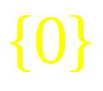
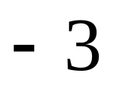
3.集合中元素的性质
集合有两个特性：整体性与确定性
对于一个给定的集合，它的元素具有客观确定性、 互异性、无序性.

Slide 7
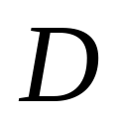
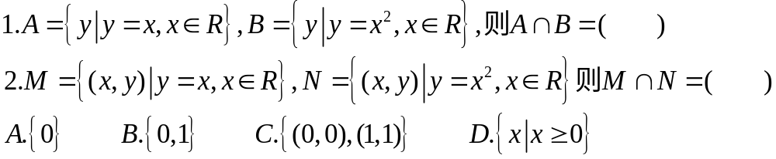
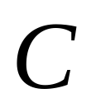
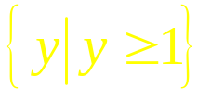
4.集合的表示方法
①列举法;②描述法；③图示法；④区间法；⑤字母法.

Slide 8



二、元素与集合、集合与集合之间的关系
1. 元素与集合是“∈”或“ ”的关系
元素与集合之间是个体与整体的关系，不存在大小与相等关系.
2.集合与集合之间的关系
(1)包含（于）关系
①如果x∈A，则x∈B，则集合A是集合B的子集，记为A B或B A
显然A A , ∅⊆A.

Slide 9
(2)相等关系
对于集合A、B，如果A⊆B，同时B ⊆ A，那么称集合A等于集合B记作：A＝B.
(3)真子集关系
对于集合A、B，如果A ⊆B，并且A≠B，我们就说集合A是集合B的真子集，记作A B.
显然，空集是任何非空集合的真子集!

Slide 10
(4)运算关系
①交集：由所有属于集合A且属于集合B的元素所组成的集合叫做集合A与B的交集，记为A∩B，即A∩B＝{x｜x∈A，且x∈B}
②并集：由所有属于集合A或属于集合B的元素所组成的集合叫做集合A与B的并集，记为A∪B，即A∪B＝{x｜x∈A，或x∈B}
③补集：一般地设 U是一个集合，A是 U 的一个子集(即A ⊆ U)，由 U中所有不属于A的元素组成的集合，叫做集A在全集 U中的补集(或余集)．记作: C_{U} A.

Slide 11









三、集合之间的运算性质
1.交集的运算性质
2.并集的运算性质

Slide 12



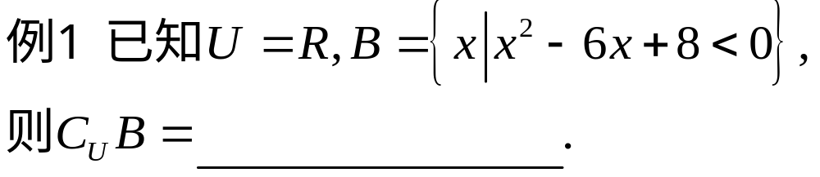
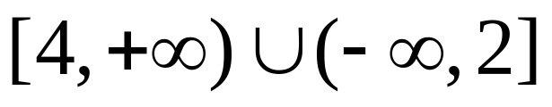
3.补集的运算的性质

Slide 13
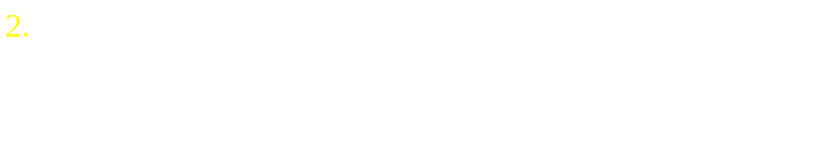

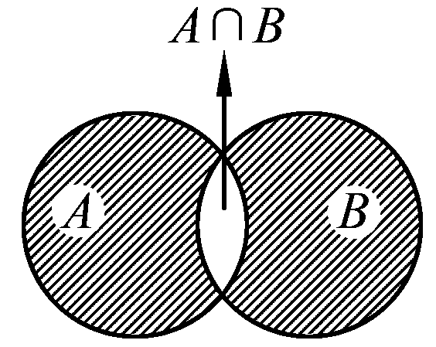

Slide 14




Slide 15
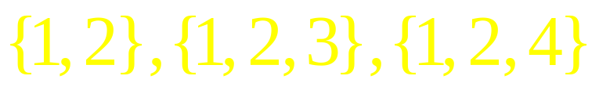
四、有限集合的子集个数公式
1. 设有限集合A中有n个元素，则A的子集个数有：
2^{n}个，其中真子集的个数为2^{n}-1个，非空子集个数为2^{n}-1个，非空真子集个数为2^{n}-2个;
2. 对任意两个有限集合A、B有
card(A∪B)＝card(A)+card(B)-card(A∩B)

Slide 16
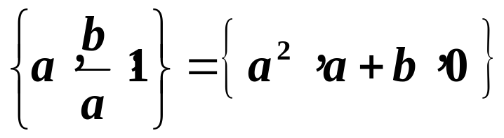
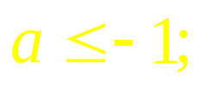

课堂例题
一.填空题
1
1.若 ，则a²⁰¹⁵+b²⁰¹⁵＝____.
2设集合
(1)若P∩Q=Ø,则实数a的取值范围是 ;
(2)若P ⊆ Q,则实数a的取值范围是 .

Slide 17

所以m的取值范围是 C_{U}M={m|m<-2}.

Slide 18


二.选择题
2．设集合A={1,2},则满足A∪B={1,2,3}的集合B的个
数是（ ）
A.1 B.3 C.4 D.7
C

Slide 19
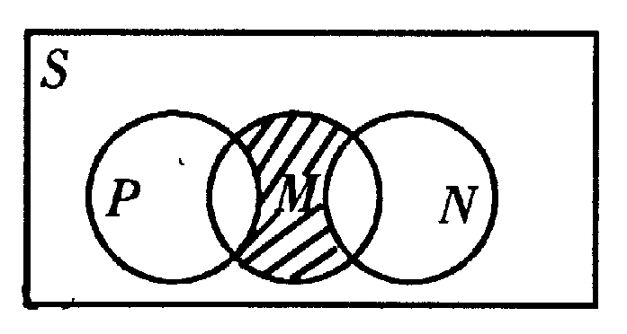


4.集合S，M，N，P如图所示，则图中阴影部分所
表示的集合是 ( )
A. M∩(N∪P) B.M∩C_{S}(N∩P)
C. M∪C_{S}(N∩P) D. M∩C_{S}(N∪P)
D

Slide 20
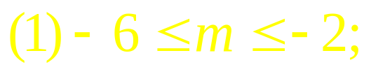
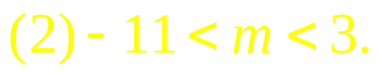
能力·思维·方法
1.已知集合A＝｛x｜x²-x-6＜0}，B＝｛x｜0＜x-m＜9｝
(1) 若A∪B＝B，求实数m的取值范围；
(2) 若A∩B≠φ，求实数m的取值范围.
【解题回顾】(1)注意下面的等价关系①A∪B＝B⬄ A⊆B②A∩B＝A⬄A⊆B；(2)用“数形结合思想”解题时，要特别注意“端点”的取舍问题.

Slide 21
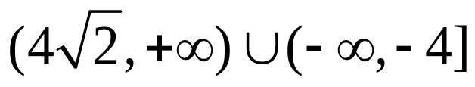
点评：(1)本题将两集合之间的关系转化为两曲线之间的关系，然后用数形结合的思想求出a的范围，既快又准确．准确作出集合对应的图形是解答本题的关键．(2)讨论两曲线的位置关系，最常见的解法还有讨论其所对应的方程组的解的情况.该题若用此法，涉及解无理方程与无理不等式，较繁，不再赘述.

Slide 22


Slide 23


Slide 25
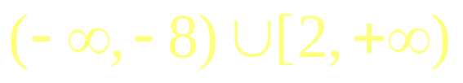

Slide 26
误解分析
1.认清集合中元素是什么，例如｛y｜y＝f(x)｝是数集.表示函数g=f(x)的值域；
｛x｜y＝f(x)｝是数集，表示函数y=f(x)的定义域；
｛(x,y)｜y＝f(x)｝是点集，表示函数y=f(x)的图象.
2.明白集合中元素所具有的性质，并能将集合语言等价转换成其熟悉的数学语言，才是避免错误的根本办法.

Slide 27
。
例 向50名学生调查对A、B两事件的态度，有如下结果 赞成A的人数是全体的五分之三，其余的不赞成，赞成B的比赞成A的多3人，其余的不赞成；另外，对A、B都不赞成的学生数比对A、B都赞成的学生数的三分之一多1人.问对A、B都赞成的学生和都不赞成的学生各有多少人？
对A、B都赞成的同学有21人，都不赞成的有8人

